Slide 1
CHAPTER 05. 함수 : 북마켓 페이지 모듈화하기

Slide 2
함수의 개요
사용자 정의 함수
사용자 정의 함수의 유형
내장 함수
[북마켓] 페이지 모듈화하기

Slide 3
Section 01
함수의 개요

Slide 4
함수의 개념에 대해 이해합니다.
사용자 정의 함수의 개념과 특징을 이해합니다.
사용자 정의 함수의 유형에 대해 알아봅니다.
내장 함수의 유형에 대해 알아봅니다.
북마켓의 웹 페이지를 모듈화합니다.

Slide 5
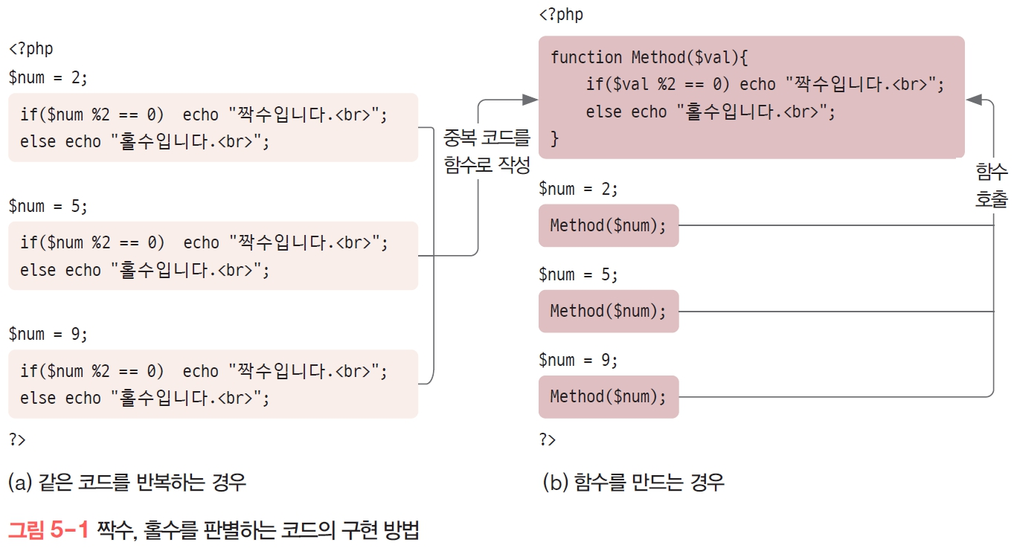
01. 함수의 필요성
함수
특정 작업을 수행하는 재사용 가능한 코드 조각 또는 코드 블록을 의미

Slide 6
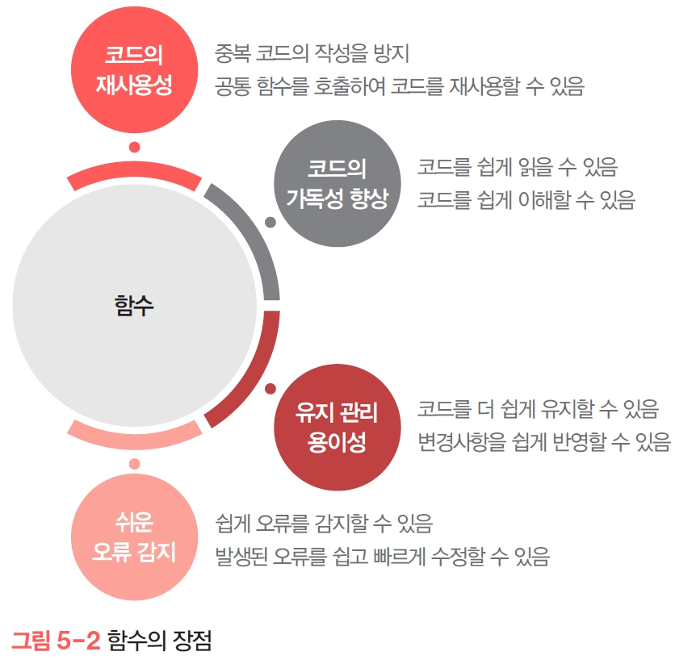
01. 함수의 필요성
함수의 장점

Slide 7
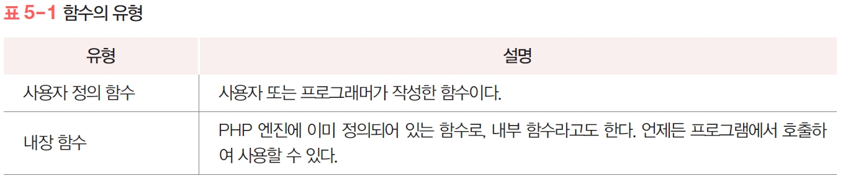
02. 함수의 유형

Slide 8
Section 02
사용자 정의 함수

Slide 9
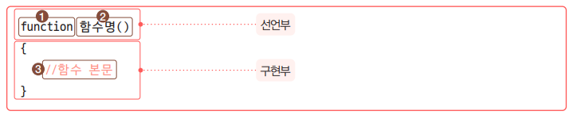
01. 함수의 기본 구조
함수의 기본 구조
① function: 함수를 정의하는 키워드입니다.
② 함수명: 함수를 호출할 때 사용할 이름입니다.
③ 함수 본문(Method Body): 수행하는 작업을 정의하며, 중괄호로 본문을 묶어 시작과 끝을 나타냅니다

Slide 10
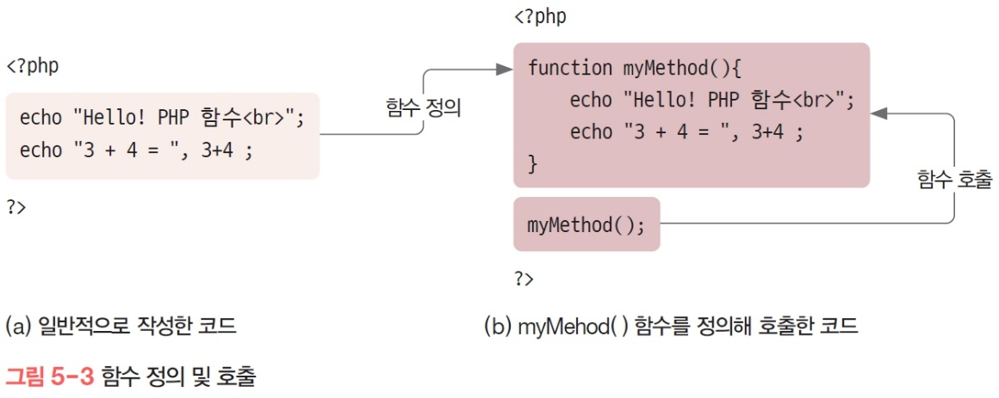
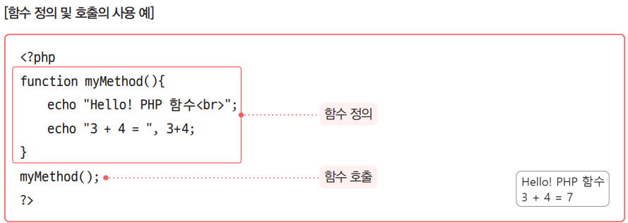
02. 함수 호출
함수 호출

Slide 11
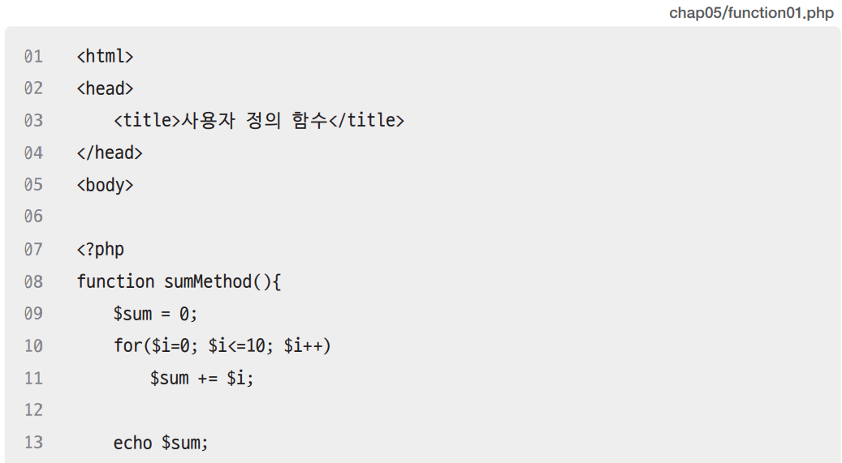
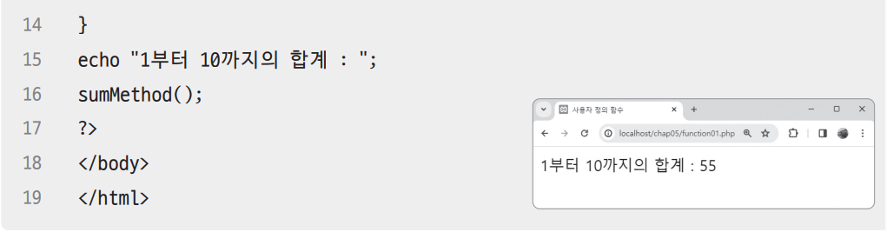
02. 함수 호출
예제 5-1
함수 정의하고 호출하기

Slide 12
Section 03
사용자 정의 함수의 유형

Slide 13
01. 값 전달 방식과 참조 전달 방식
값 전달 방식
함수 내부에서 매개변수의 값을 수정하여도 함수를 호출할 때 전달된 인수의 실제 값은 수정되지 않는 방식
참조 전달 방식
함수 내부에서 매개변수를 수정하면 함수를 호출할 때 전달된 인수의 실제 값이 수정되는 방식
함수가 매개변수를 수정할 수 있도록 하려면 매개변수명 앞에 앰퍼샌드(&) 기호를 사용하여 값을 참조로 전달

Slide 14
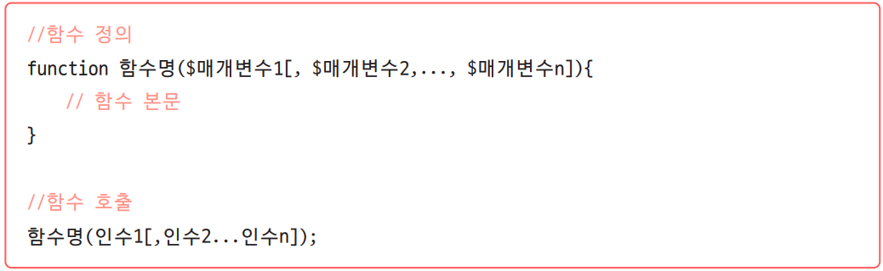
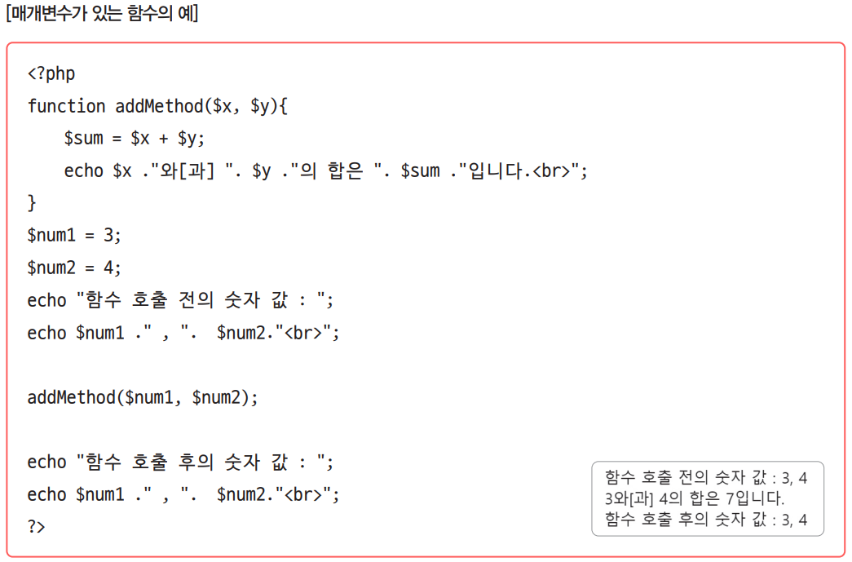
02. 매개변수가 있는 함수
매개변수가 있는 함수

Slide 15
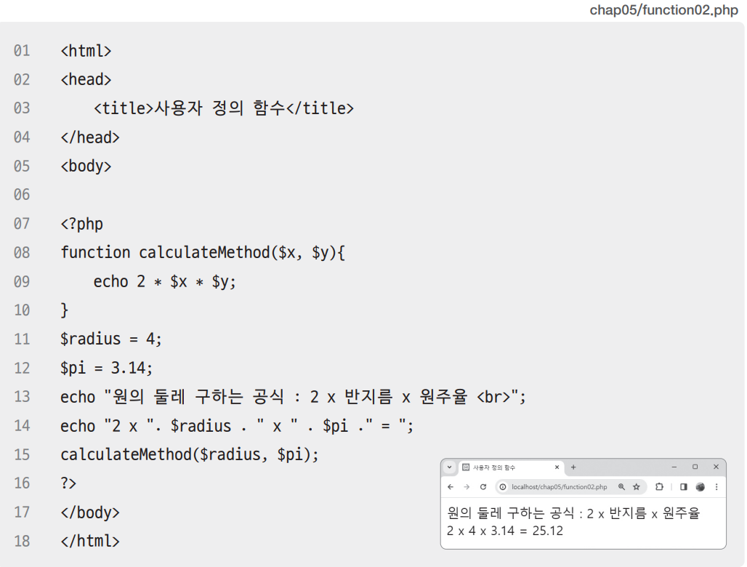
02. 매개변수가 있는 함수
예제 5-2
매개변수가 있는 함수를 정의하고 호출하기

Slide 16
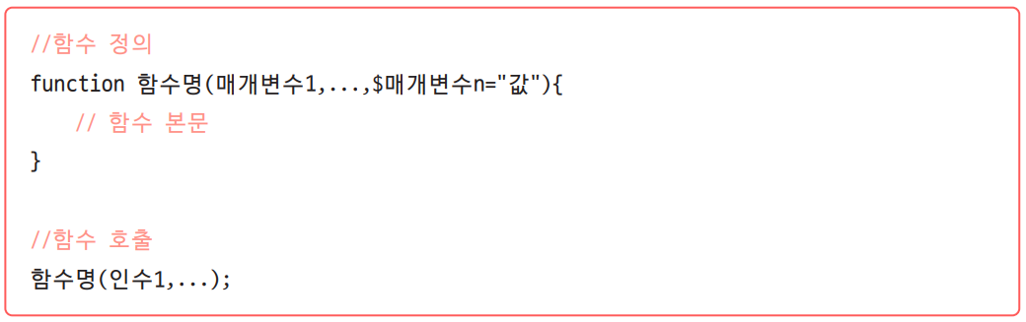
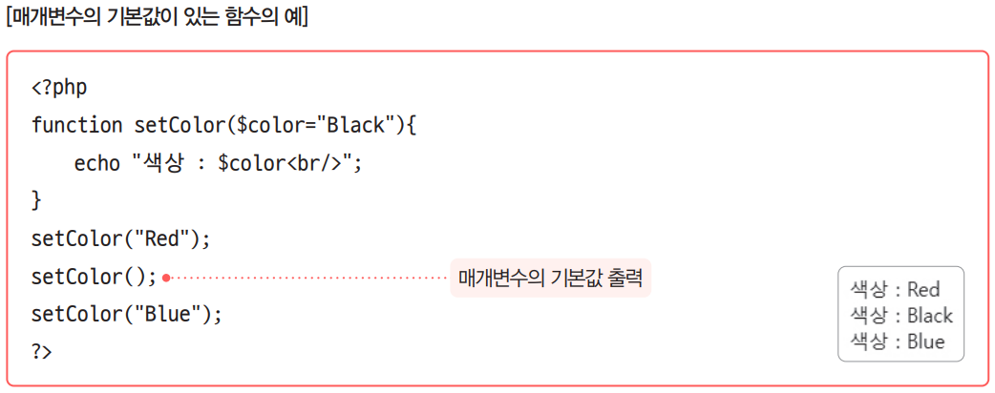
03. 기본값이 있는 함수
기본값이 있는 함수

Slide 17
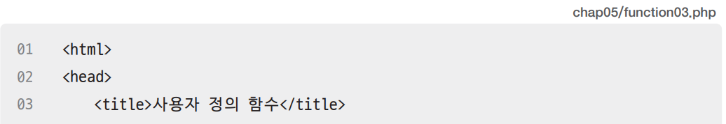
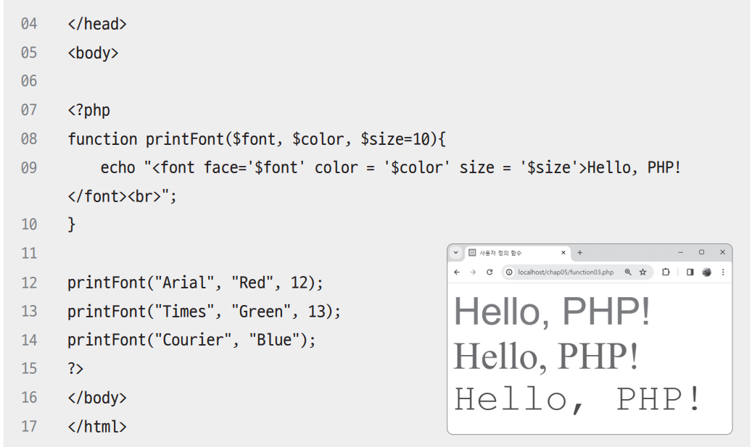
03. 기본값이 있는 함수
예제 5-３
매개변수에 기본값이 있는 함수를 정의하고 호출하기

Slide 18
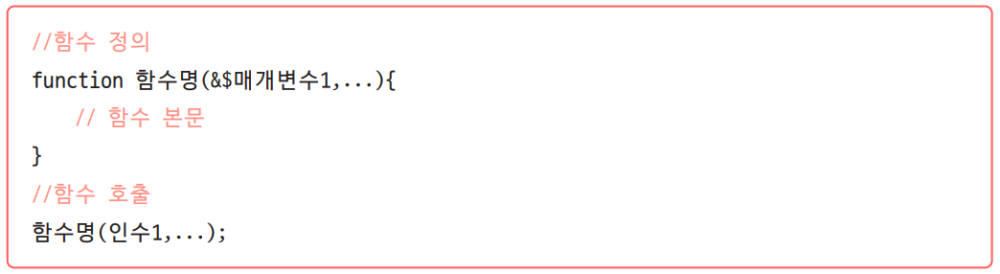
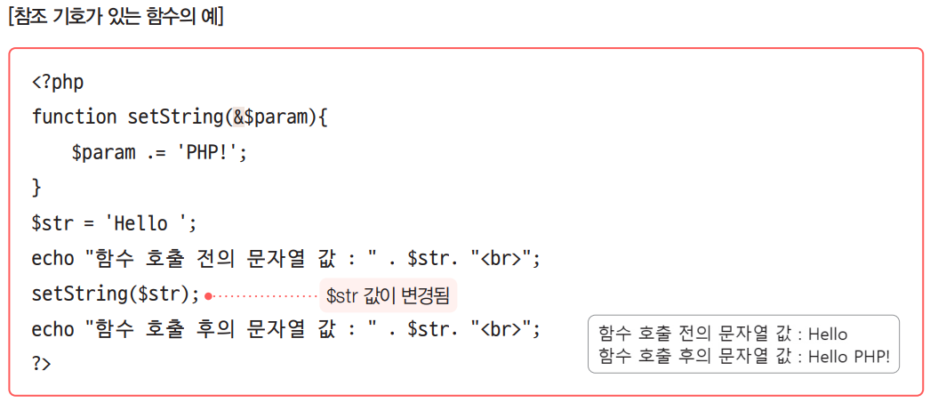
04. 참조(&) 기호가 있는 함수
참조(&) 기호가 있는 함수

Slide 19
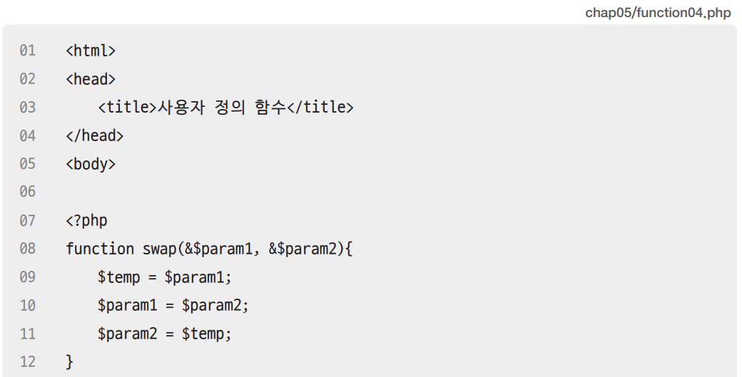
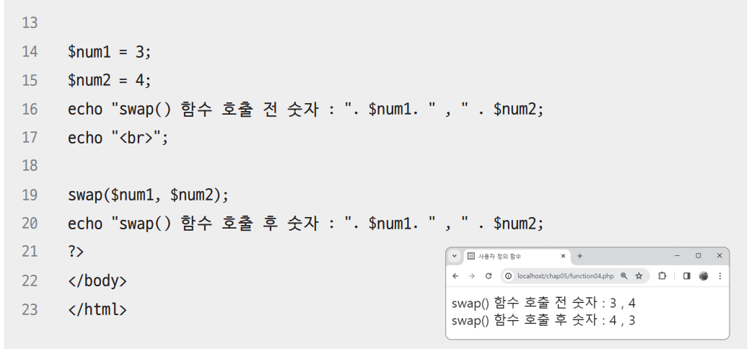
04. 참조(&) 기호가 있는 함수
예제 5-４
매개변수에 기본값이 있는 함수를 정의하고 호출하기

Slide 20
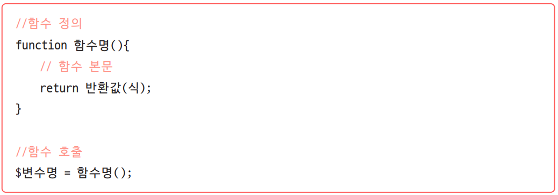
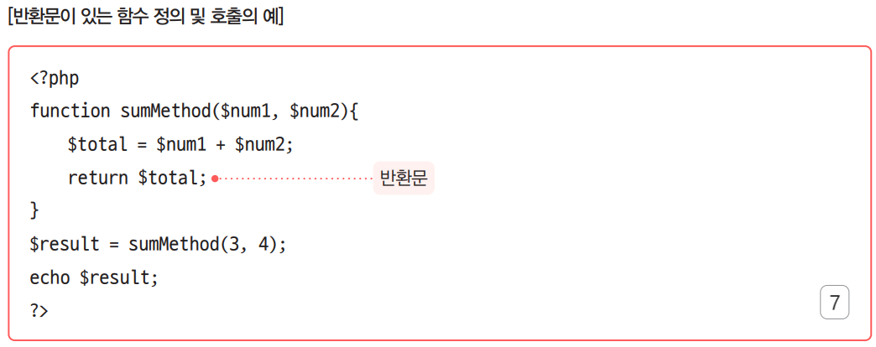
05. 반환문이 있는 함수
반환문이 있는 함수

Slide 21
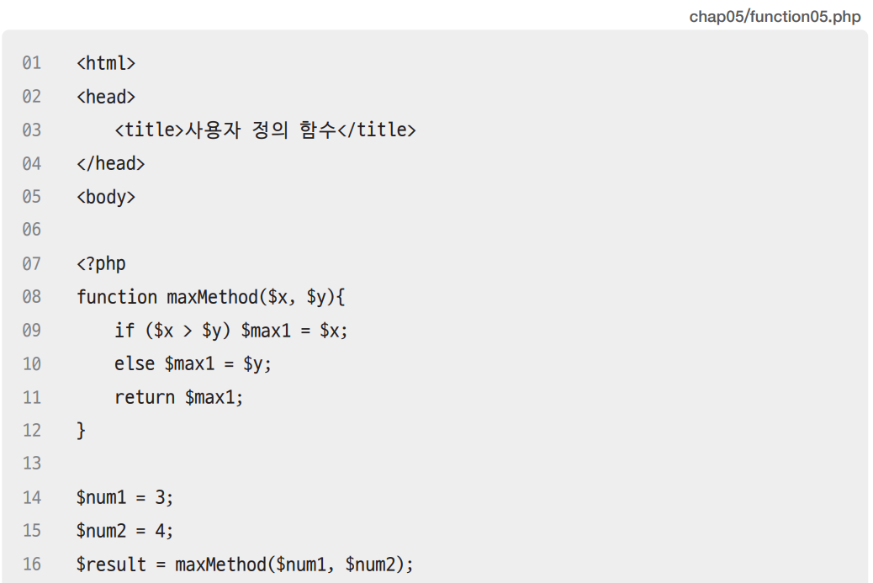
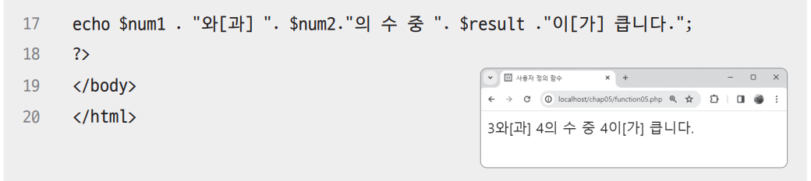
05. 반환문이 있는 함수
예제 5-5
반환문이 있는 함수를 정의하고 호출하기

Slide 22
Section 04
내장 함수

Slide 23
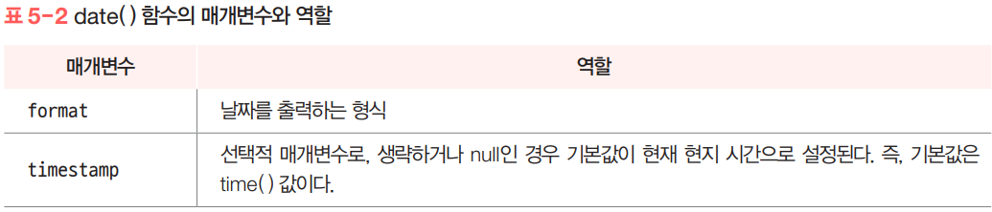
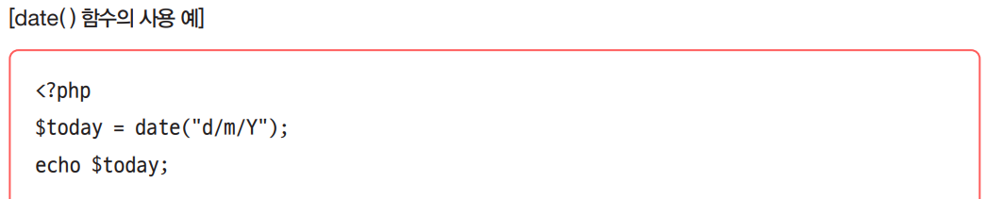
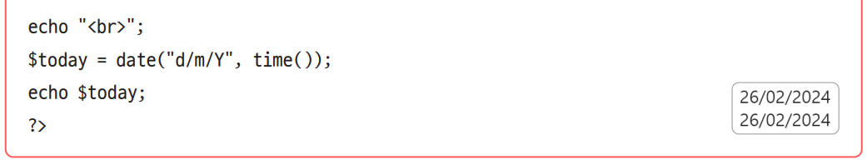
01. 날짜/시간 함수
date( ) 함수

Slide 24
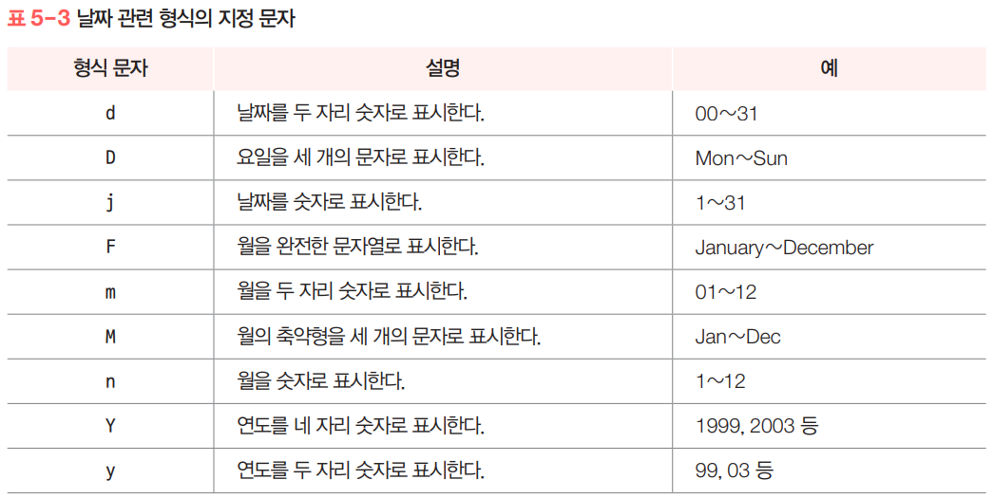
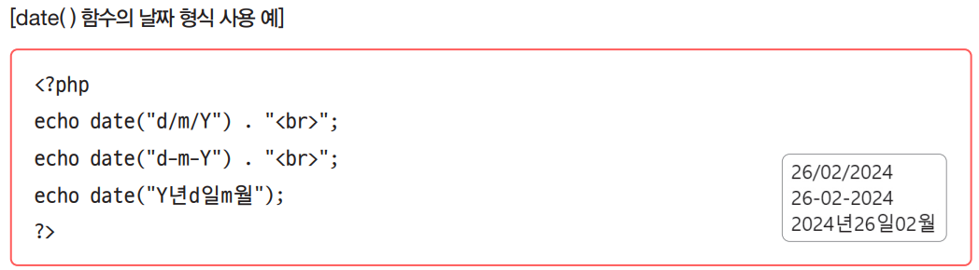
01. 날짜/시간 함수
date( ) 함수

Slide 25
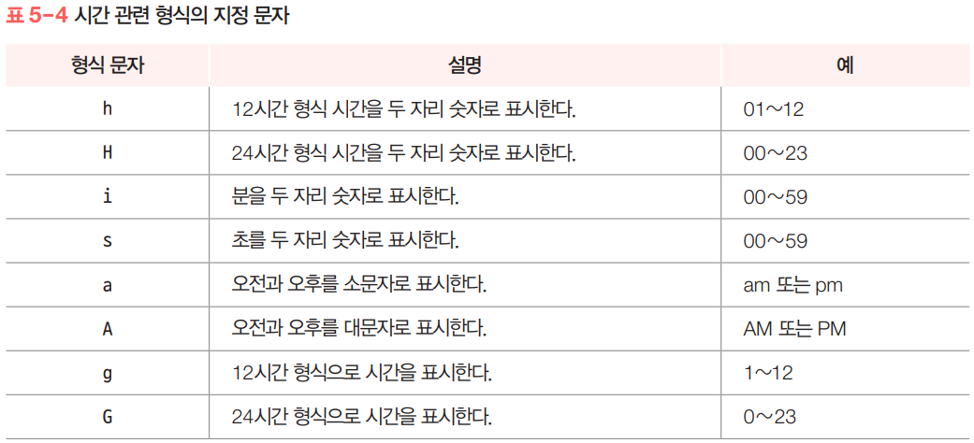
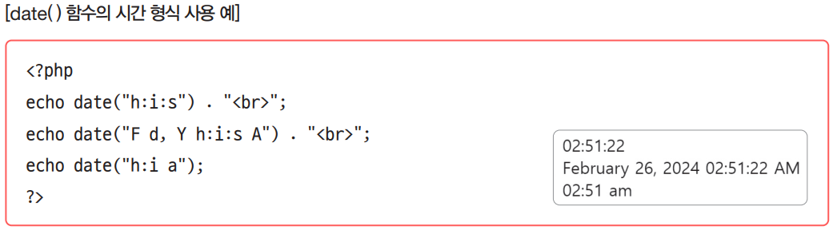
01. 날짜/시간 함수
date( ) 함수

Slide 26
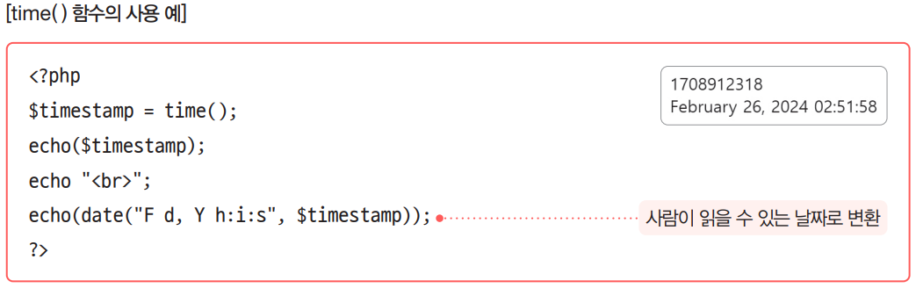
01. 날짜/시간 함수
time( ) 함수

Slide 27
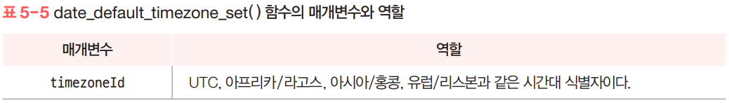
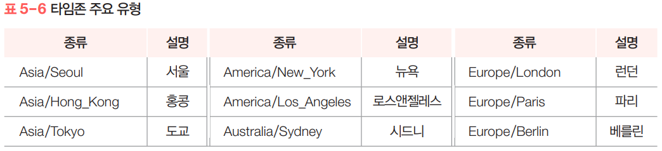
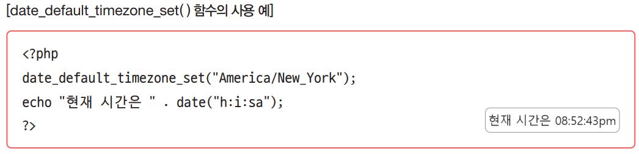
01. 날짜/시간 함수
date_default_timezone_set( ) 함수

Slide 28
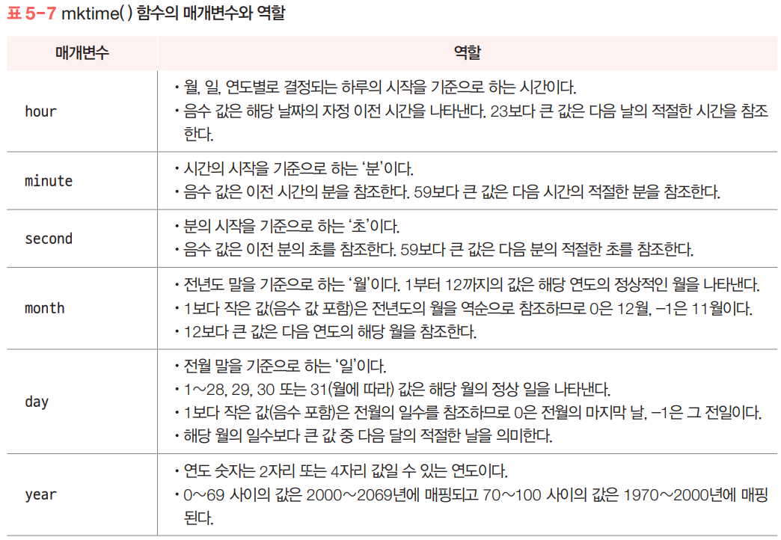
01. 날짜/시간 함수
mktime( ) 함수

Slide 29
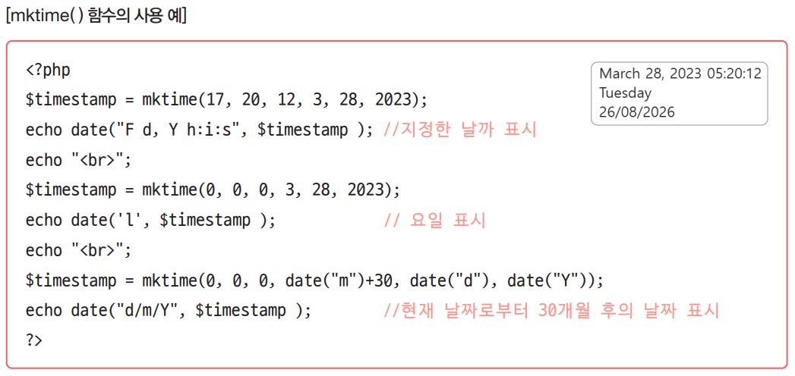
01. 날짜/시간 함수
mktime( ) 함수

Slide 30
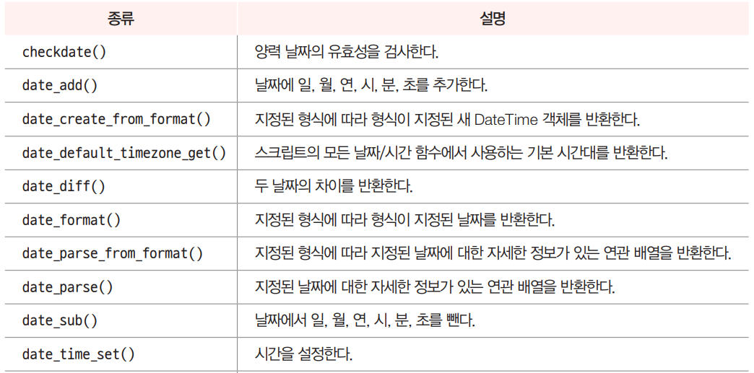
01. 날짜/시간 함수
날짜/시간 관련 주요 함수

Slide 31
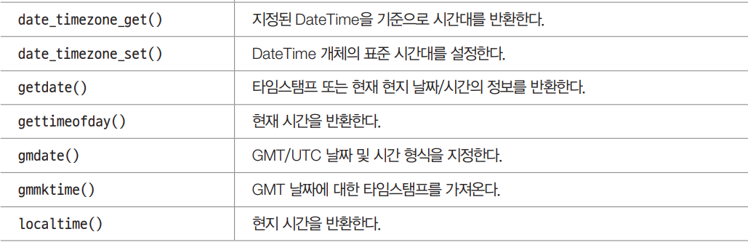
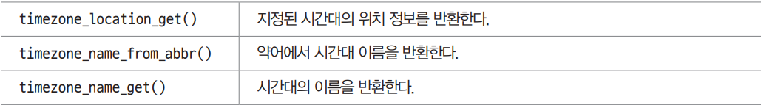
01. 날짜/시간 함수
날짜/시간 관련 주요 함수

Slide 32
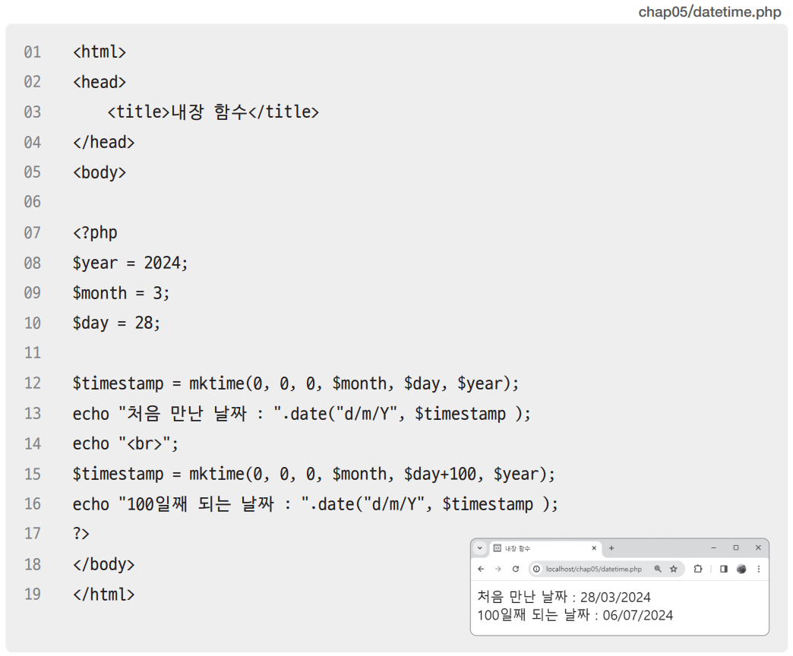
01. 날짜/시간 함수
예제 5-６
함수 정의하고 호출하기

Slide 33
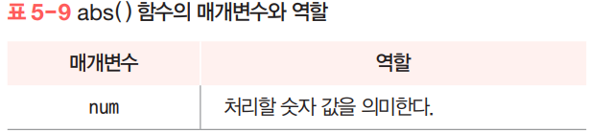
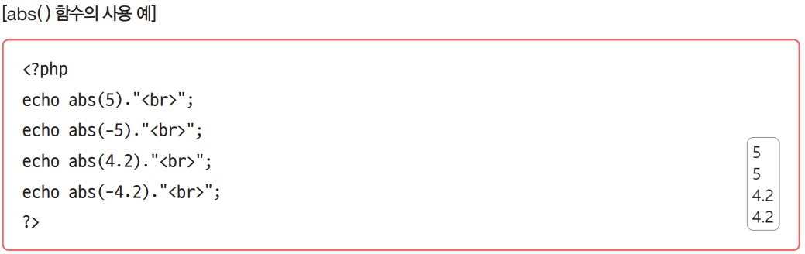
02. 수학 관련 함수
abs( ) 함수

Slide 34
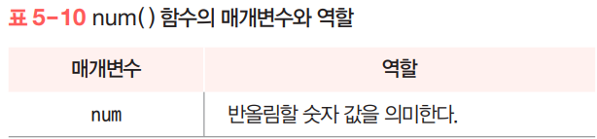
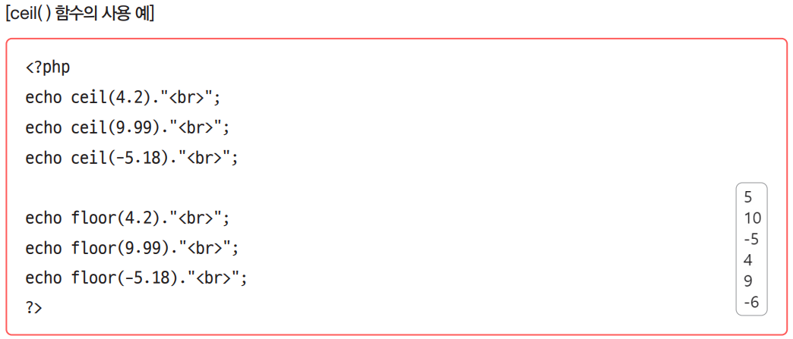
02. 수학 관련 함수
ceil( ) 함수

Slide 35
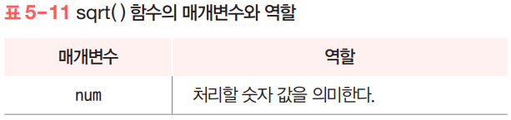
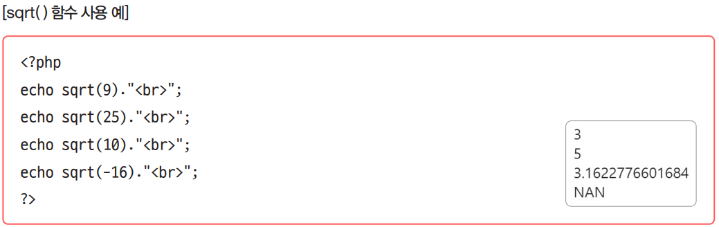
02. 수학 관련 함수
sqrt( ) 함수

Slide 36
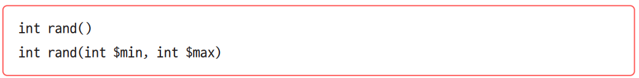
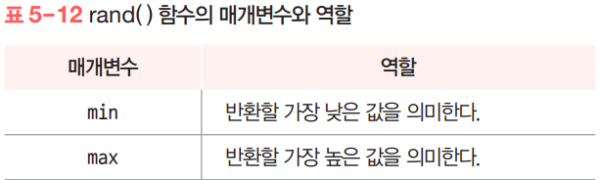
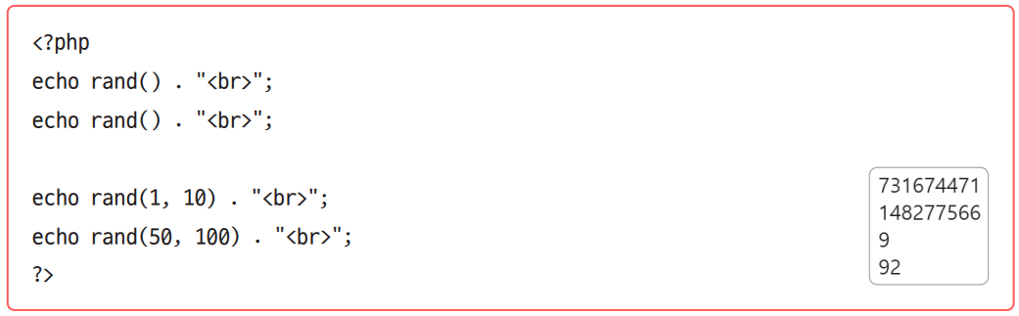
02. 수학 관련 함수
rand( ) 함수

Slide 37
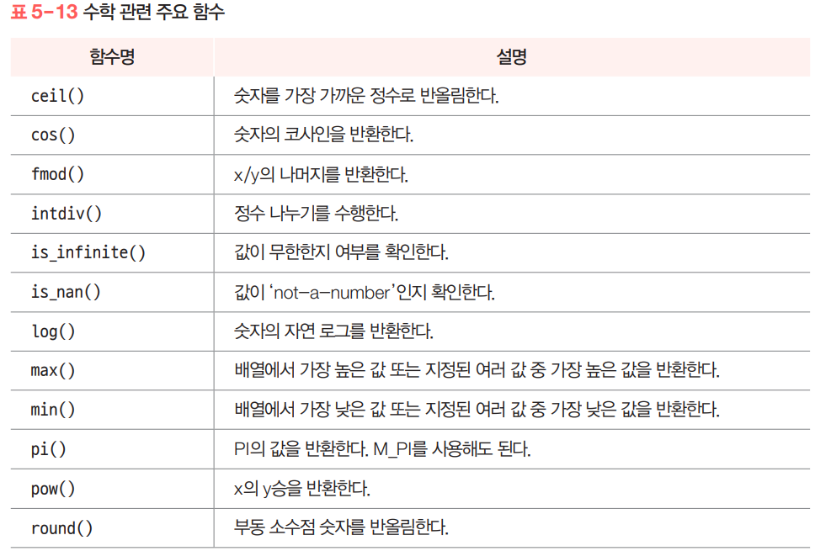

02. 수학 관련 함수
수학 관련 주요 함수

Slide 38

02. 수학 관련 함수
예제 5-７
수학 함수 정의하고 호출하기

Slide 39



03. 외부 파일을 포함하는 함수
include( ) 함수와 require( ) 함수

Slide 40


03. 외부 파일을 포함하는 함수
include_once( ) 함수와 require_once( ) 함

Slide 41

03. 외부 파일을 포함하는 함수
예제 5-8
외부 파일을 포함하는 함수 정의하고 호출하기

Slide 42

03. 외부 파일을 포함하는 함수
예제 5-8
외부 파일을 포함하는 함수 정의하고 호출하기

Slide 43




04. 변수 관련 함수
isset( ) 함수

Slide 44


04. 변수 관련 함수
empty( ) 함수

Slide 45


04. 변수 관련 함수
is_int( ) 함수

Slide 46


04. 변수 관련 함수
is_null( ) 함수

Slide 47

04. 변수 관련 함수
변수 관련 함수

Slide 48

04. 변수 관련 함수
예제 5-9
변수 관련 함수 정의하고 호출하기

Slide 49
Section 05
[북마켓]
페이지 모듈화하기

Slide 50

06. [북마켓] 시작 페이지 만들기

Slide 51

06. [북마켓] 시작 페이지 만들기

Slide 52

예제 5-10 북마켓 모듈화하기

Slide 53

예제 5-10 북마켓 모듈화하기
1. 머리글 페이지 작성하기
머리글에 해당하는 ‘menu.php’ 파일을 생성하여 다음과 같이 작성합니다.

Slide 54

예제 5-10 북마켓 모듈화하기

Slide 55

예제 5-10 북마켓 모듈화하기
2. 바닥글 PHP 페이지 작성하기
바닥글에 해당하는 ‘footer.php’ 파일을 생성하여 다음과 같이 작성합니다.

Slide 56

예제 5-10 북마켓 모듈화하기
3. 시작 페이지 모듈화하기
‘welcome.php’ 파일을 다음과 같이 수정한 후 웹 브라우저에 ‘http:// localhost/BookMarket/welcome.php’를 입력하여 실행 결과를 확인합니다.

Slide 57


예제 5-10 북마켓 모듈화하기
3. 시작 페이지 모듈화하기

Slide 58

예제 5-10 북마켓 모듈화하기
4. 도서 데이터를 저장 관리하는 PHP 페이지 작성하기
도서 데이터를 저장 관리하는 내용이 담긴 ‘model.php’ 파일을 생성하고 다음과 같이 작성합니다.

Slide 59


예제 5-10 북마켓 모듈화하기

Slide 60

예제 5-10 북마켓 모듈화하기
도서 목록 페이지 모듈화하기
‘books.php’ 파일을 다음과 같이 수정한 후 웹 브라우저에 ‘http:// localhost/BookMarket/books.php’를 입력하여 실행 결과를 확인합니다.

Slide 61


예제 5-10 북마켓 모듈화하기

Slide 62

예제 5-11 도서 목록 가져오는 함수 정의 및 호출하기
1. 도서 목록 가져오는 함수 정의하기:
‘model.php’ 파일에 도서 목록을 가져오는 getAllBooks( ) 함 수를 다음과 같이 추가 작성합니다.

Slide 63

예제 5-11 도서 목록 가져오는 함수 정의 및 호출하기
2, 도서 목록 가져오는 함수 호출하기:
‘books.php’ 파일을 다음과 같이 수정한 후 웹 브라우저에 ‘http://localhost/BookMarket/books.php’를 입력하여 실행 결과를 확인합니다.

Slide 64

예제 5-11 도서 목록 가져오는 함수 정의 및 호출하기

Slide 65

예제 5-12 한국 표준 일시로 현재 접속 시간 자동 갱신하기
1. 현재 접속 일시 수정하기
‘welcome.php’ 파일을 다음과 같이 수정한 후 웹 브라우저에 ‘http:// localhost/BookMarket/welcome.php’를 입력하여 실행 결과를 확인합니다.

